Slide 2
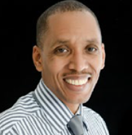
mordomia
a mensagem DOS TRÊS ANJOS
ENSLIN BAXEN

Slide 3
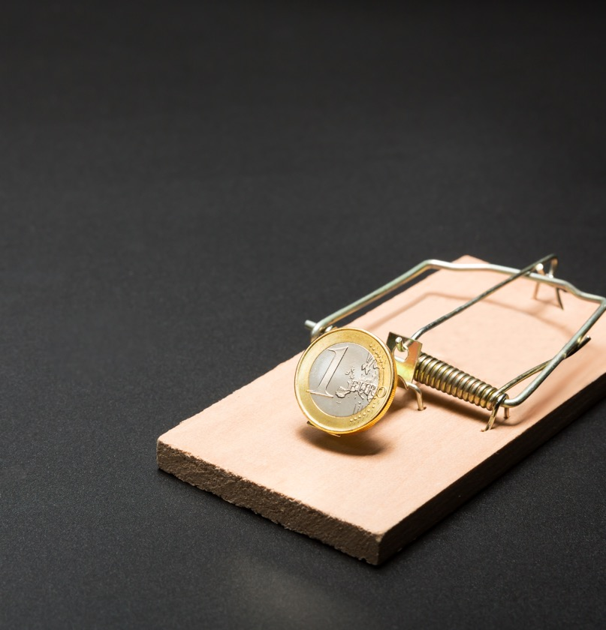
Uma atitude mundana para com a vida parece estar ganhando terreno no princípio da generosidade e altruísmo.

Slide 4

Como a mensagem de Deus para esses últimos dias serve como antidoto para o egocentrismo?

Slide 5
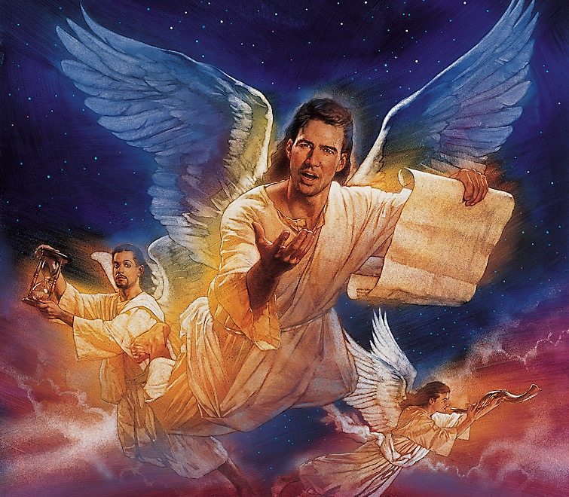
AS TRÊS MENSAGENS ANGÉLICAS SÃO O ÚLTIMO CHAMADO DE DEUS AO MUNDO.

Slide 6
UM MORDOMO VOADOR

Slide 7
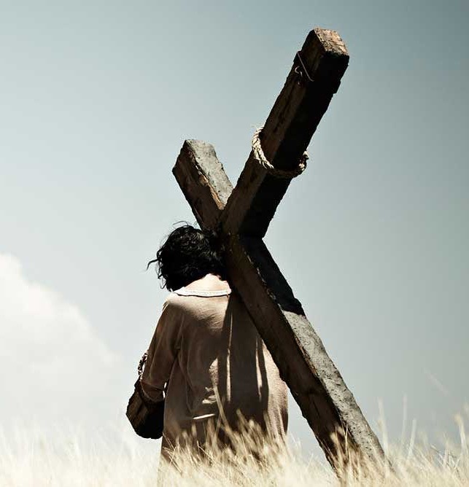
Esse evangelho eterno aponta para Jesus que se humilhou de proprietário para mordomo e foi fiel até a morte na cruz.

Slide 8
“Pendendo sobre a cruz Cristo era o Evangelho”
Manuscript Releases, vol. 21, n.d., p. 37.

Slide 9
A MENSAGEM DO PRIMEIRO ANJO E OS CINCO ITENS DA MORDOMIA

Slide 10
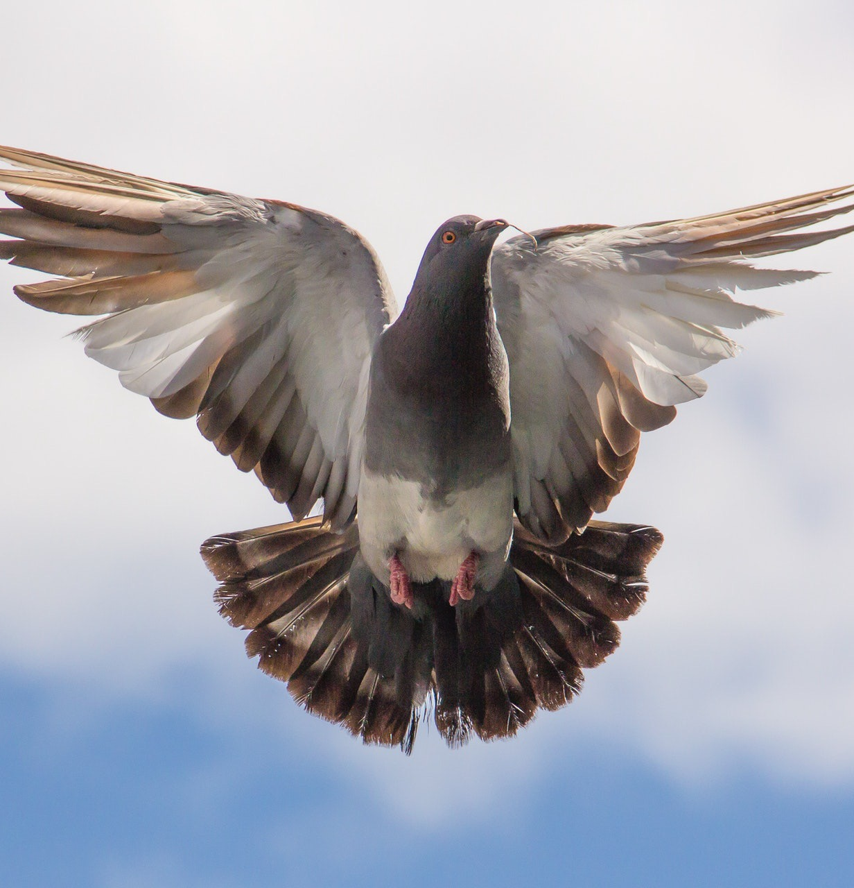
Durante a primeira e a segunda guerras mundiais, pombos foram usados para levar mensagens da linha de frente aos quarteis.

Slide 11

Verdade
01
À Igreja remanescente de Deus tem sido confiada para ser mordomos da verdade, não para possuir a verdade, mas para proclamá-la.

Slide 12

Tempo
02
Não temos tempo a perder, nem tempo para nos dedicar a prazeres egoístas, nem tempo para condescender com o pecado.

Slide 13

Templo
03
Um estilo de vida não sadio não apenas impacta nossa qualidade e extensão de vida mas também é determinante de nossa vida como adorador de Deus.

Slide 14

Tesouros
04
Nossa adoração a Deus não pode compensar roubá-lo de dízimos e ofertas, porque ambos pertencem ao mesmo pacote.

Slide 15

Talentos
05
A habilidade para pregar o evangelho eterno é um talento dado por Deus.

Slide 16
MORDOMO CAÍDO

Slide 17

Aqueles mordomos que se recusam a voar com e pela verdade cairão pelo engano.

Slide 18
Satanás, em cooperação com seus anjos e com os homens maus exercerão todo os esforços para ganhar a vitória e parecer ser bem-sucedido. Mas deste conflito, verdade e justiça sairão triunfante na vitória. Aqueles que creram na mentira serão derrotados, porque os dias de apostasia estarão terminados”
Mensagens Escolhidas, vol. 3, p. 393.

Slide 19
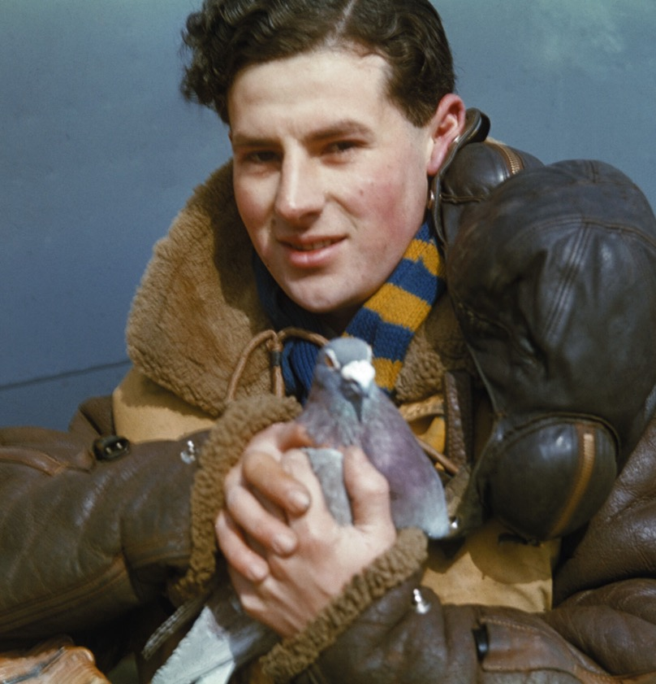
O inimigo sabia que os aliados estavam usando pombos-correios para comunicar a verdade da situação no campo de batalha.

Slide 20
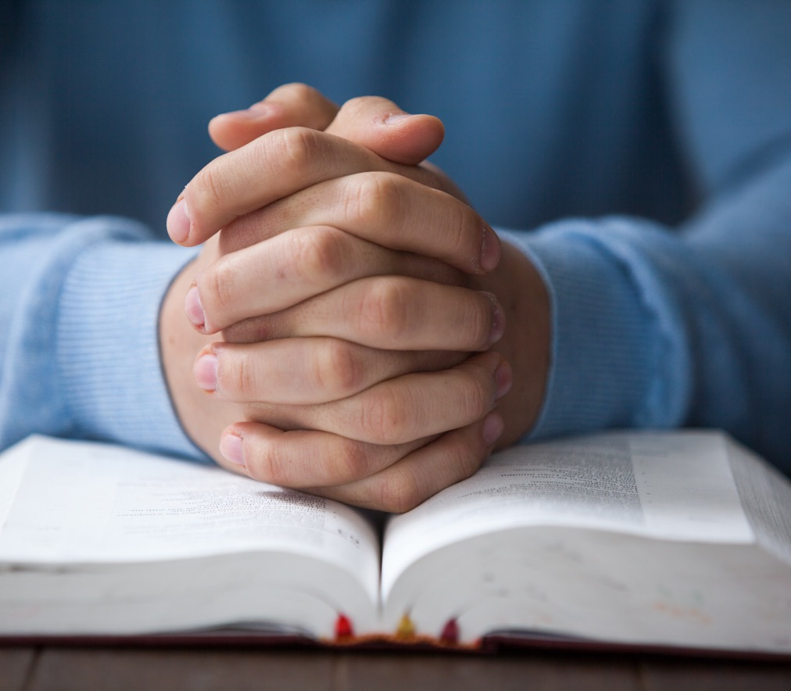
Não sejam enganados induzidos pelo inimigo para se apostatar do movimento remanescente de Deus.

Slide 21
“É tão certo que temos a verdade como é certo que Deus vive, e satanás, com todas suas artimanhas e seu poder infernal, não pode mudar a verdade de Deus em mentira. Enquanto o grande adversário tenta seu máximo tornar de nenhum efeito a palavra de Deus, a verdade deve sair como uma lâmpada que ilumina”.
Maranata, p. 127.

Slide 22
MORDOMO FIEL

Slide 23
“Também obrigou todos, pequenos e grandes, ricos e pobres, livres e escravos, a receberem certa marca na mão direita ou na testa, para que ninguém pudesse comprar nem vender, a não ser quem tivesse a marca, que é o nome da besta ou o número do seu nome.”
APOCALIPSE13:16, 17

Slide 24
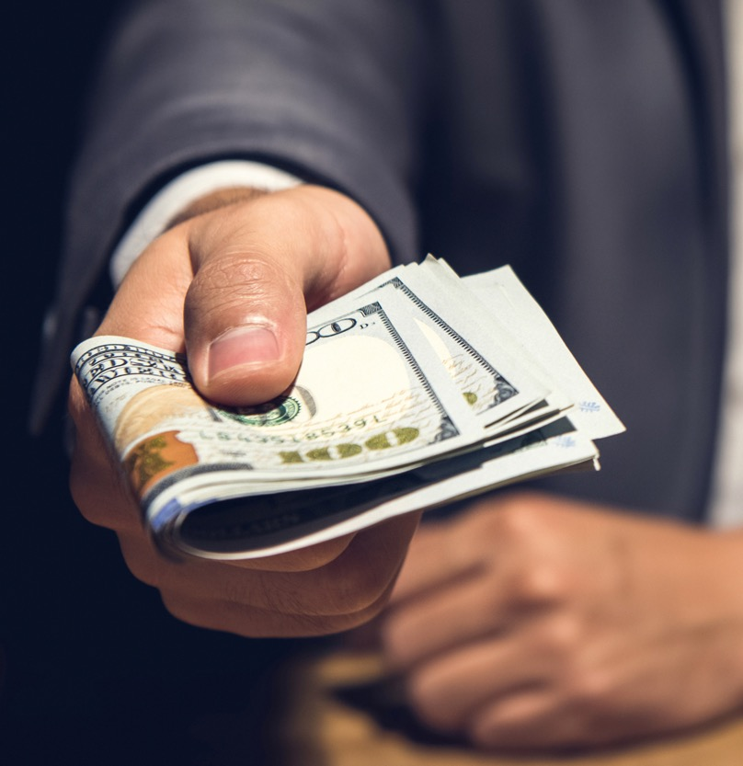
Será o amor ao dinheiro, a cobiça de posses materiais e a confiança em coisas deste mundo que levarão muitos a se apostatar.

Slide 25

é vital para nós confiar em Deus como o proprietário de tudo.

Slide 26
“Portanto, que todos nos considerem servos de Cristo e encarregados dos mistérios de Deus. O que se requer desses encarregados é que sejam fiéis”.
I Coríntios 4:1,2

Slide 27
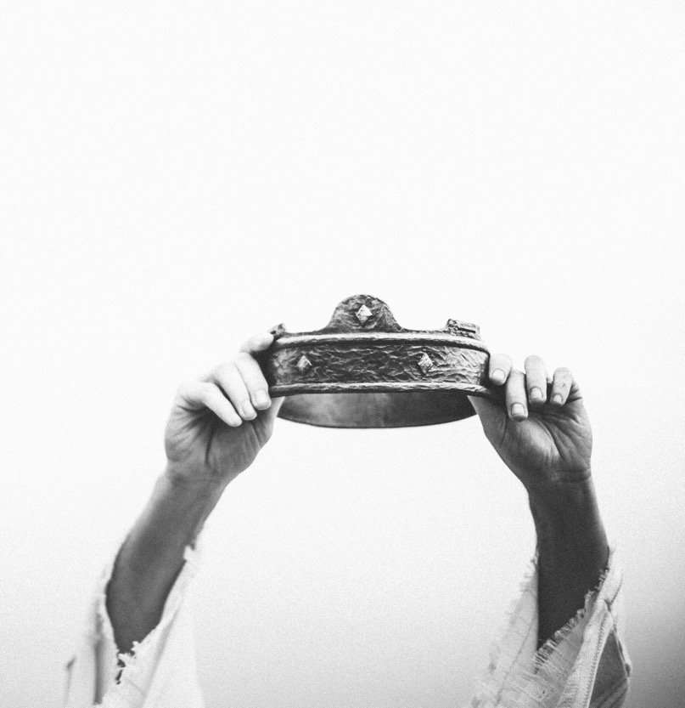
Mordomos fieis que sabem, pregam e sustentam o evangelho eterno participarão da recompensa da vida eterna.

Slide 28

Não permita que as balas do engano do inimigo o façam cair.

